Slide 1
Государственное бюджетное общеобразовательное учреждение «Школа №1505 «Преображенская».
Проект: Игра-квест "Пять пятёрок-ключ!"
Выполнили: учащиеся 8 «Ж» класса
Участники проекта: Попова Мария, Лупашко Екатерина, Елизарова Олеся.
Руководитель:
Утамова Мухлиса
Консультант: Иванова Екатерина Андреевна

Slide 2
Проект Игра-квест "Пять пятерок-ключ!" безусловно принесёт пользу ученикам школы. Синтез учебного процесса и игры позволит обучающимся получать новые знания, даст возможность работать в команде и погрузит ребят в увлекательную игру-квест. Этот интересный процесс разнообразит однотипные учебные дни в школе, в связи с этим тема нашего проекта всегда будет актуальна.
Поэтому:

Slide 3
Цель проекта: заинтересовать обучающихся 6 и 7 классов в получении образования через синтез урока и игры
Задачи проекта:
1. Подготовка и распределение пазлов по 6 и 7 классам.
2. Составление маршрутного листа с критериями оценивания работы класса.
3. Составление таблицы полученных оценок по разным предметам 6 и 7 классов.
4. Определение победы класса.
Продукт проекта: школьная игра-квест "Пять пятёрок-ключ!" для 6 и 7 классов.

Slide 4
Проблема проекта:
Современные дети стали мало времени уделять учёбе, уделяя больше внимания играм. Поэтому наша команда попытается заинтересовать учеников игрой, которая будет направлена на работу в команде и получение хороших оценок по различным предметам.

Slide 5
План работы:
Временные рамки | Деятельность | Выполняла
04.09.20г. | Сбор группы | Утамова М.
07.09.20г. | Обсуждение темы проекта и распределения обязанностей | Вся группа
07.09.20г. | Определение консультанта | Вся группа
24.09.20г. | Регистрация на портале «Гимназии № 1505» | Утамова М. и Лупашко Е.
30.09.20г. | Определение картин для пазлов по 6 и 7 классам | Утамова М., Попова М. и Лупашко Е.

Slide 6
План работы:
Временные рамки | Деятельность | Выполняла
17.10.20г. | Заполнение источника в портфолио | Елизарова О.
19.10.20г. | Составление плана-графика работ по проекту. | Утамова М. и Попова М.
27.10.20г. | Создание презентации | Утамова М.
02.11.20г. | Подготовка к предзащите темы проекта | Вся группа
02.11.20г. | Предзащита темы проекта | Вся группа
10.11.20г. | Составление маршрутного листа | Лупашко Е.

Slide 7
План работы:
Временные рамки | Деятельность | Выполняла
16.12.20г. | Ведение электронного портфолио проекта. | Утамова М.
При очном формате обучения | Разработка образовательного квеста | Вся группа
При очном формате обучения | Проведение образовательного квеста | Вся группа
14. 12.20г. | Подготовка презентации проекта | Вся группа
23.12.20г. | Подготовка к защите проекта | Вся группа
24.12.20г. | Защита проекта | Вся группа

Slide 8
Таблица полученных пятёрок по 6 классов
Классы | Кол-во пятёрок, которые необходимо получить за пять дней | Предметы | Кол-во полученных пятёрок за пять дней | Места по выиг-рышу
6 «И» | 25 | Обществознание Математика Русский язык География Английский язык
6 «З» | 25 | Математика Обществознание Русский язык География Английский язык
6 «К» | 25 | Английский язык Русский язык География Обществознание Математика

Slide 9
Таблица полученных пятёрок по 7 классов
Классы | Кол-во пятёрок, которые необходимо получить за пять дней | Предметы | Кол-во полученных пятёрок за пять дней | Места по выиг - рышу
7 «И» | 27 | Русский язык Биология Алгебра Литература Английский язык
7 «З» | 27 | Биология Русский язык Алгебра Литература Английский язык
Мы составили маршрутные листы и распредели их по 6 и 7 классам, для определения выигрыша составили таблицу по которой виден победитель.

Slide 10
1.Результаты деятельности класса за день будут просматриваться через эжд. 2.Рейтинг будет вывешиваться ежедневно на первом этаже на стенде в виде графика exel.

Slide 11
Маршрутные листы для 6 и 7 классов

Slide 16
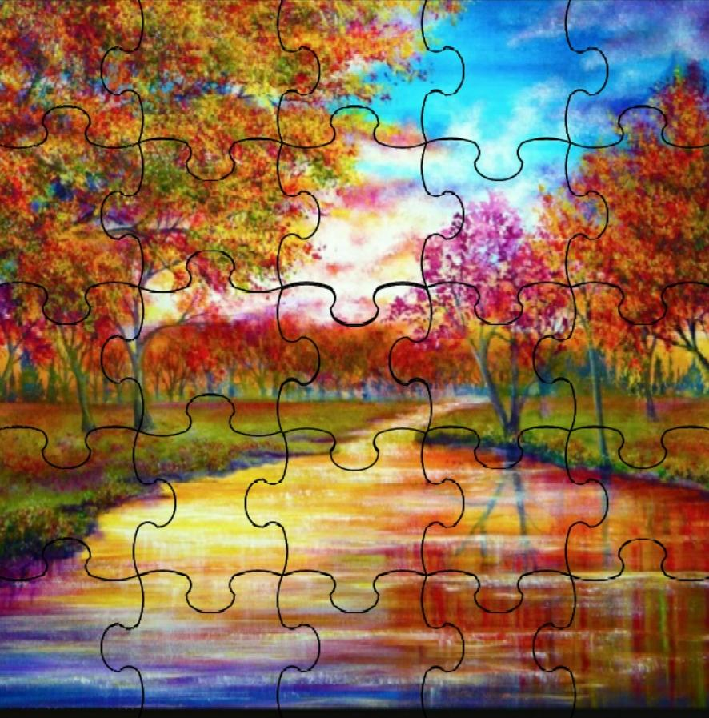
Пазлы
Яркая осень

Slide 17
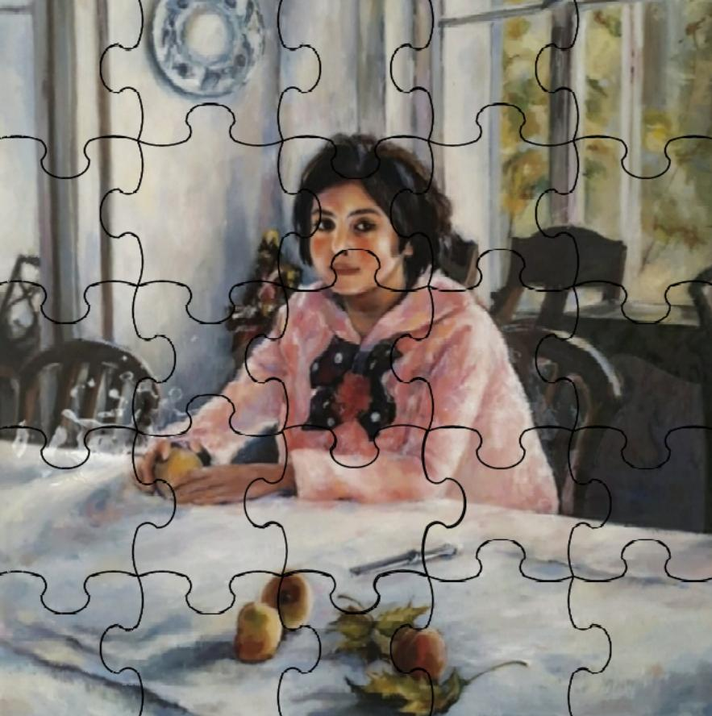
Девочка с персиками

Slide 18
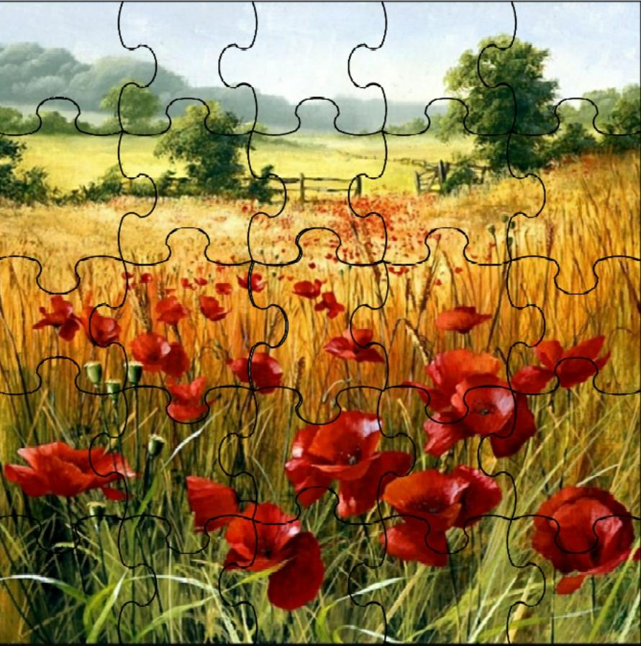
Маковое поле

Slide 19
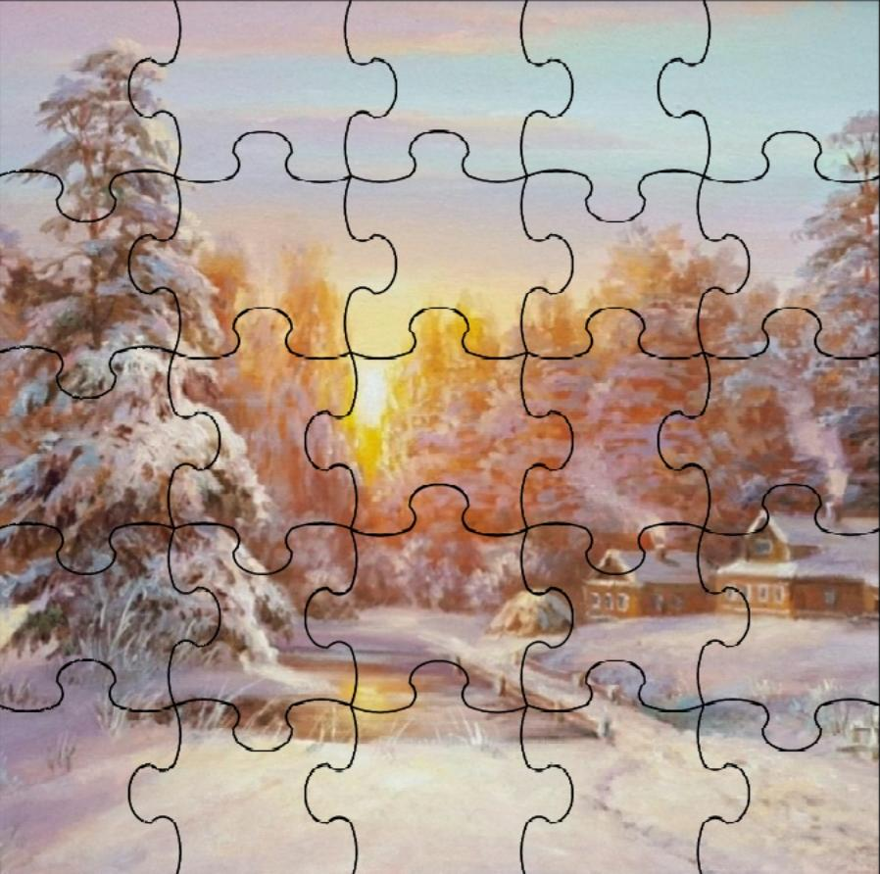
Зимнее солнце

Slide 20
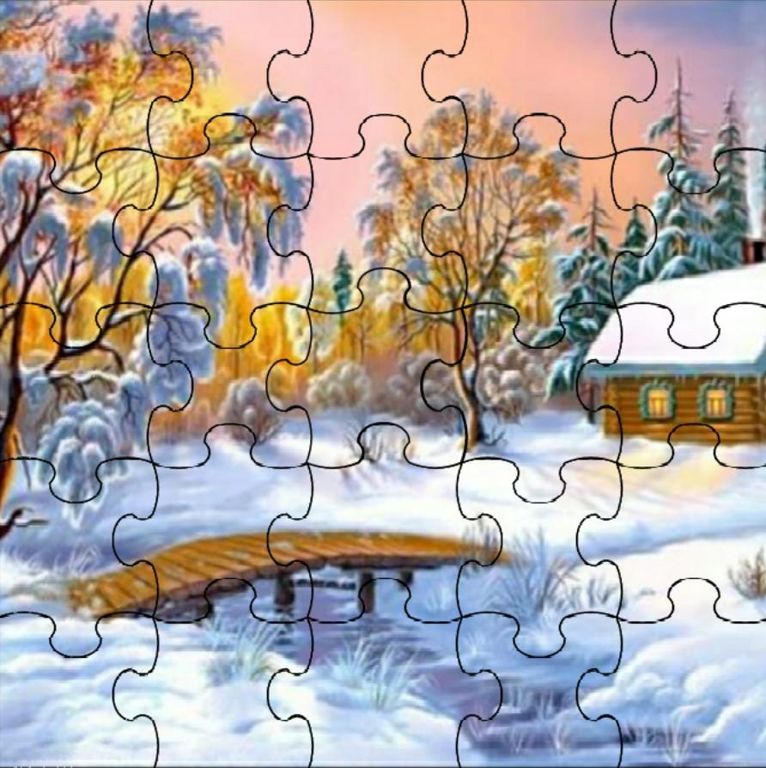
Зимняя сказка

Slide 21
Итоги игры и критерии оценивания проекта
Классы получают призы (сладкие) при написании на собранном пазле пожелания, рекомендации и благодарности организаторам и друг другу.
Однако, чтобы закончить квест, классы, занявшие
2,3,4,5 места должны будут написать эссе.
Место | Кол-во эссе | Предмет
2 | 1 | Любой
3 | 2 | Литература, история, обществознание
4 | 3 | Обществознание, история
5 | 4 | Обществознание

Slide 22
Спасибо за внимание, готовы ответить на вопросы!

